Slide 1
Jaarverslag 2024
Baptisten gemeente Stadskanaal Zuid

Slide 2
Ons doel: Samen Jezus Christus dienen in woord en daad!

Slide 3
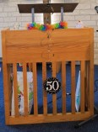
Wie gingen er voor in de dienst:
Gastsprekers:
Jarno Holtman Tjerk Riemersma
Bart Satijn Jerry Thuis
Harold ten Cate Lammert Beuneker
Simon v.d. Kooij Hans Borghuis
Henk Wieringa Fred Smit
Hijme Tieleman Eilt Zandvoort
Gert Elzen Albert Schipper
Gerrit Lolkema Rob Duijzer
Jaap v.d. Zeeuw Liebrecht Hellinga
Peter Koobs Egbert van Rhee
Natasja Arens David Sies

Slide 4
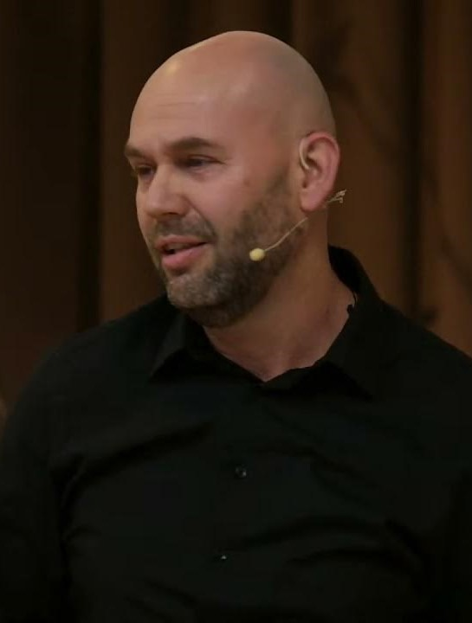
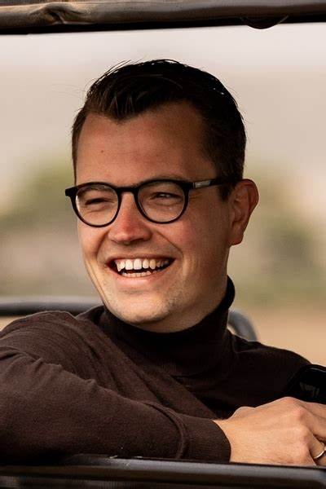
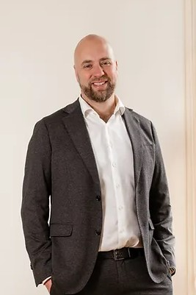
Wie gingen er voor in de dienst
Gastsprekers:
Remco Ongersma Anique Veldhuis
Johan Otten Maurits Luth *
Bert van Drogen * Paul Rullmann *

Slide 5
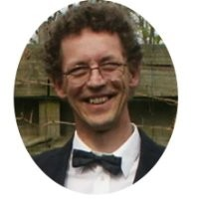
Pastorale werkers (vacant) Henk Wieringa Jan Boelhouwers (i.v.m. ziekte Henk Wieringa)

Slide 6
Vergadering leiding gemeente
Bestuurlijk team 8 x
Pastoraal team 7 x
BT/ PT 2 x
Gemeente vergadering 10 Februari
18 April
14 November
Algemene Ledenvergadering Unie-ABC

Slide 7
Mutaties
Ledenstand 01-01-2024 201
Gedoopt 1
Attestatie/ toename 3
Wederopname 1
Van andere gemeenschap 0
Totaal toename 5
Overleden 4
Met attestatie vertrokken 0
Vertrokken/onttrokken 2
Naar andere gemeenschap 1
Totaal afname 7
Ledenstand 01-01-2024 199
Vrienden per 1 januari 2024 43
Overleden 3
Nieuwe vrienden 2
Aantal vrienden per 1 januari 2025 42

Slide 8
Overleden in 2024
zr. Trijn Lok op 27 april in de leeftijd van 83 jaar
zr. Jannie Meijer-Hindriks op 9 mei in de leeftijd van76 jaar
zr. Tiny Dijkhuis-Woortman op 19 mei in de leeftijd van 86
jaar
zr. Nellie van der Vlag op 13 juni in de leeftijd van 84 jaar

Slide 9
Overleden in 2023
br. Klaas Camies op 26 juni in de leeftijd van 79 jaar
zr. Aaltje Edens-Lohof op 8 oktober in de leeftijd van 86 jaar
Zr. Lummie Drent-Kamst op 21 oktober in de leeftijd van 87 jaar

Slide 10
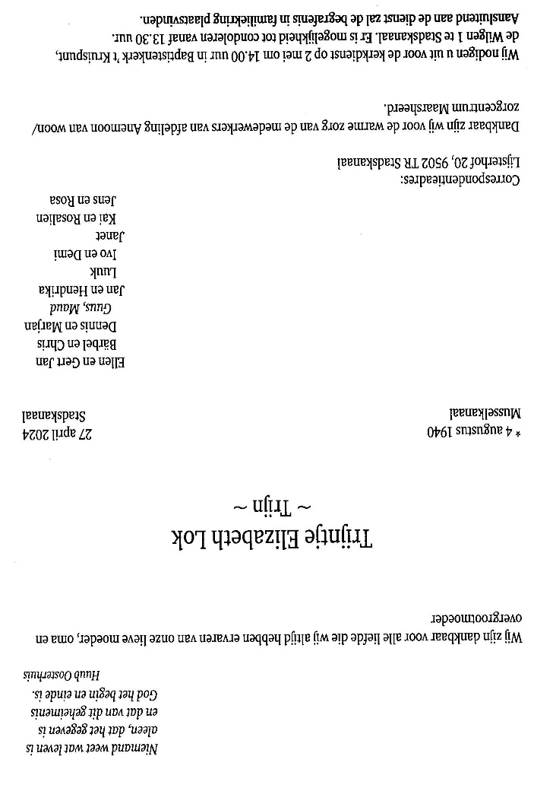
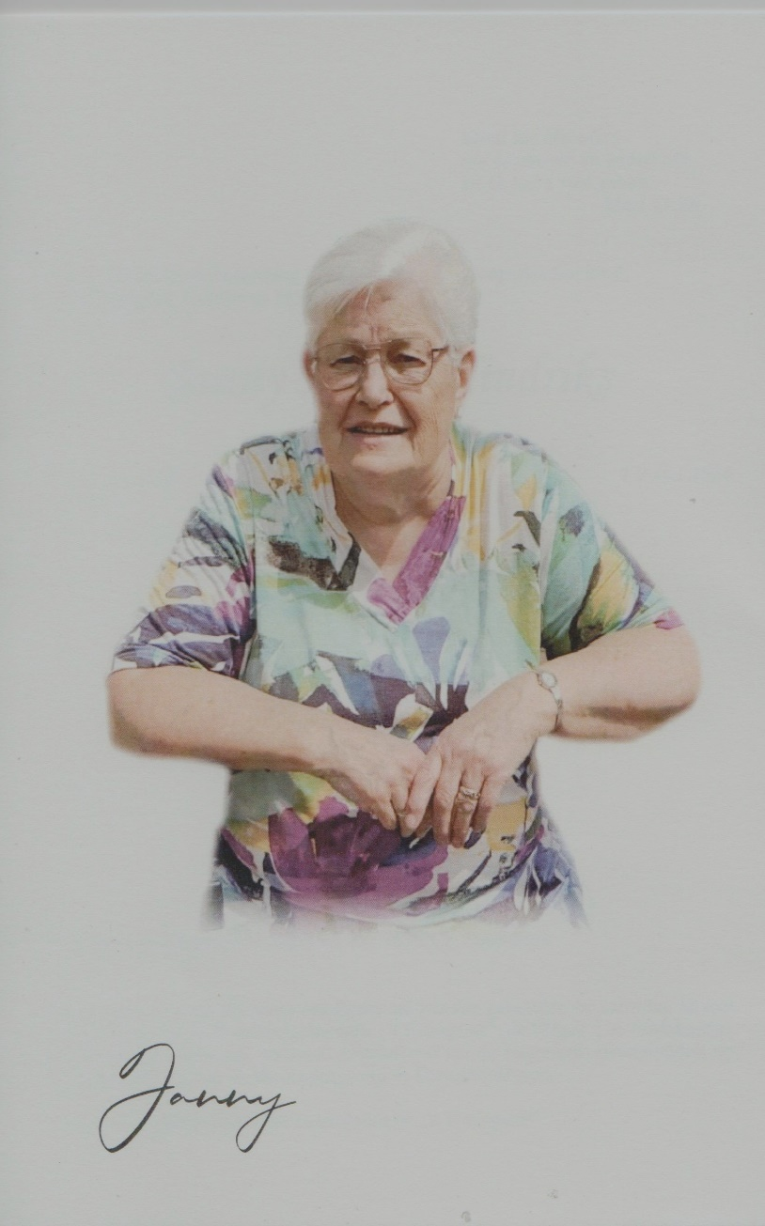

Slide 12
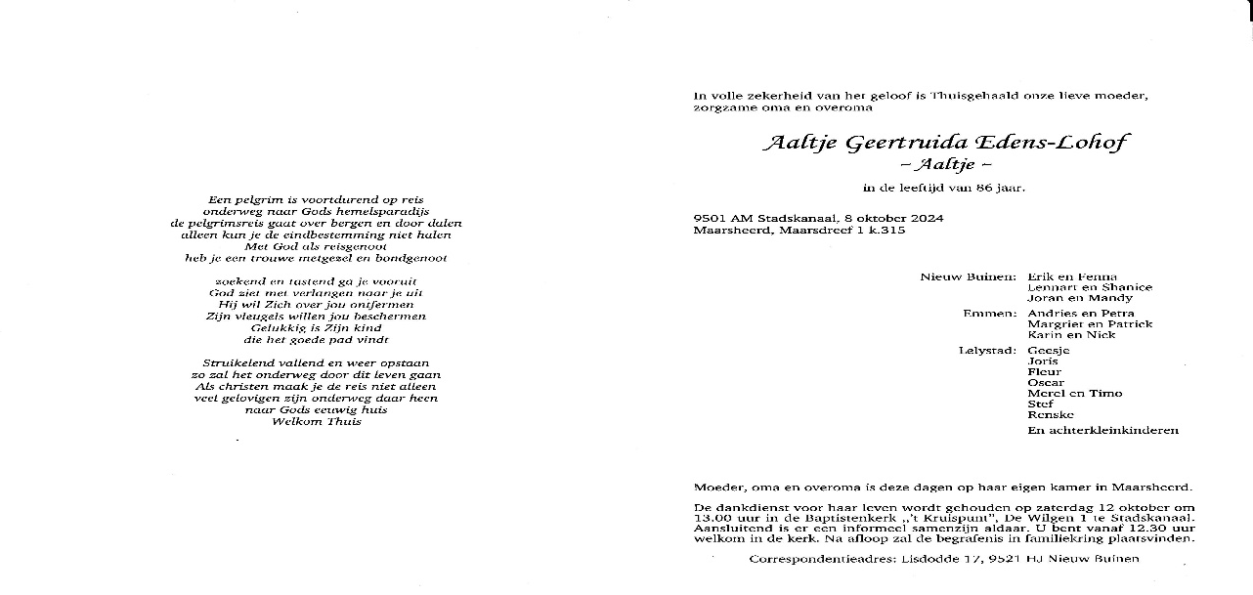
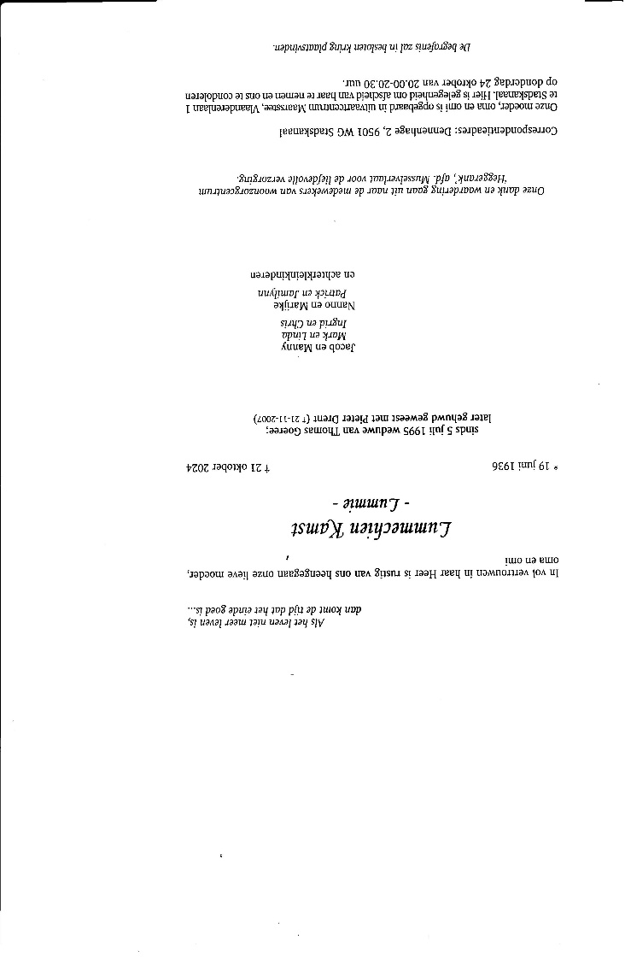

Slide 13
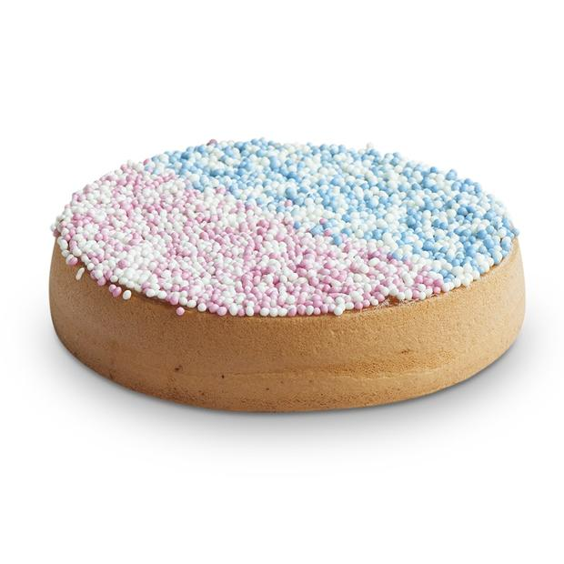
Geboren
12-01-2024 Ravi, zoon van Kay en Lianne Veenstra
06-03-2024 Yuna, dochter van Mark en Laura Pots
27-04-2024 Lotte, dochter van Martin en Evianne Panneman
06-12-2024 David, zoon van Niels en Ineke Blokzijl
21-12-2024 Finn, zoon van Remco en Iris Lantinga

Slide 14
Geboortekaartjes

Slide 15
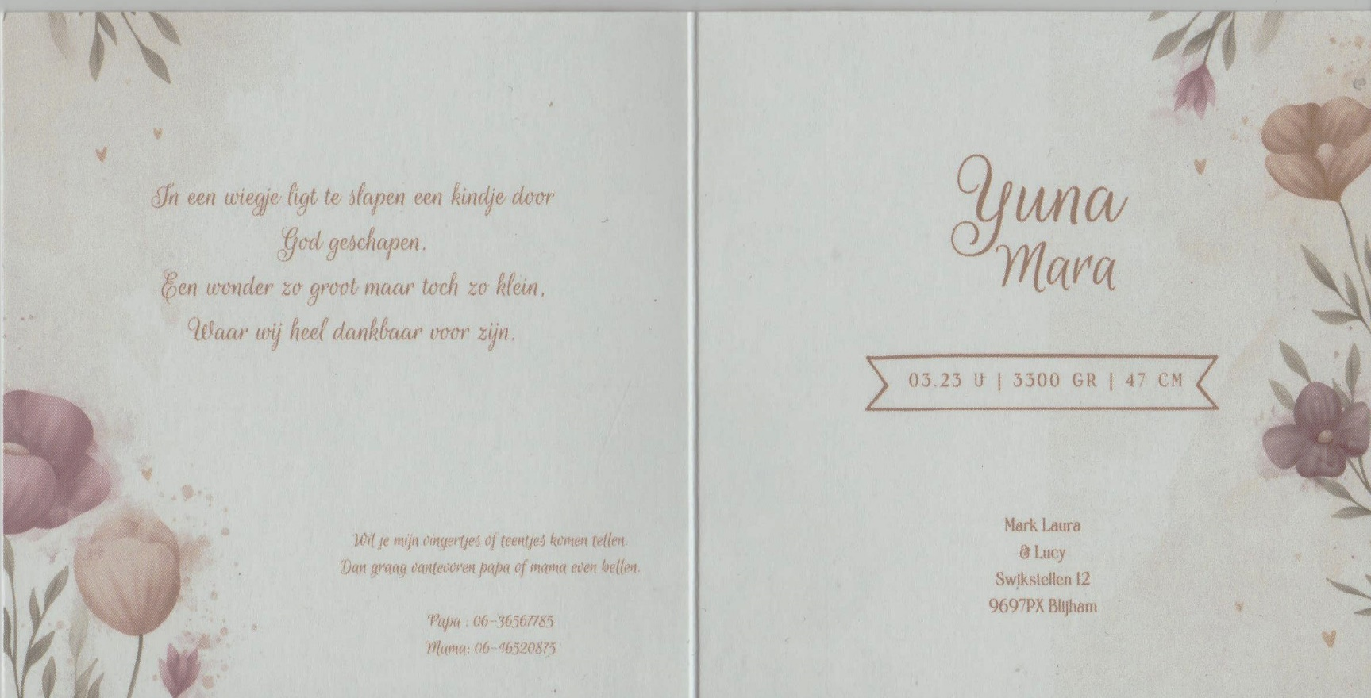
Geboortekaartjes

Slide 16
Geboortekaartjes

Slide 17
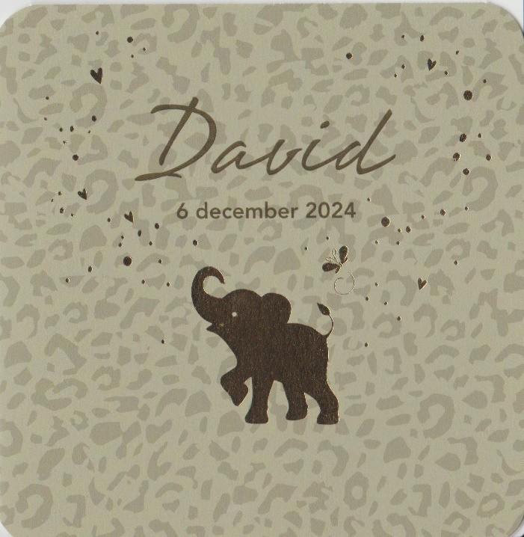
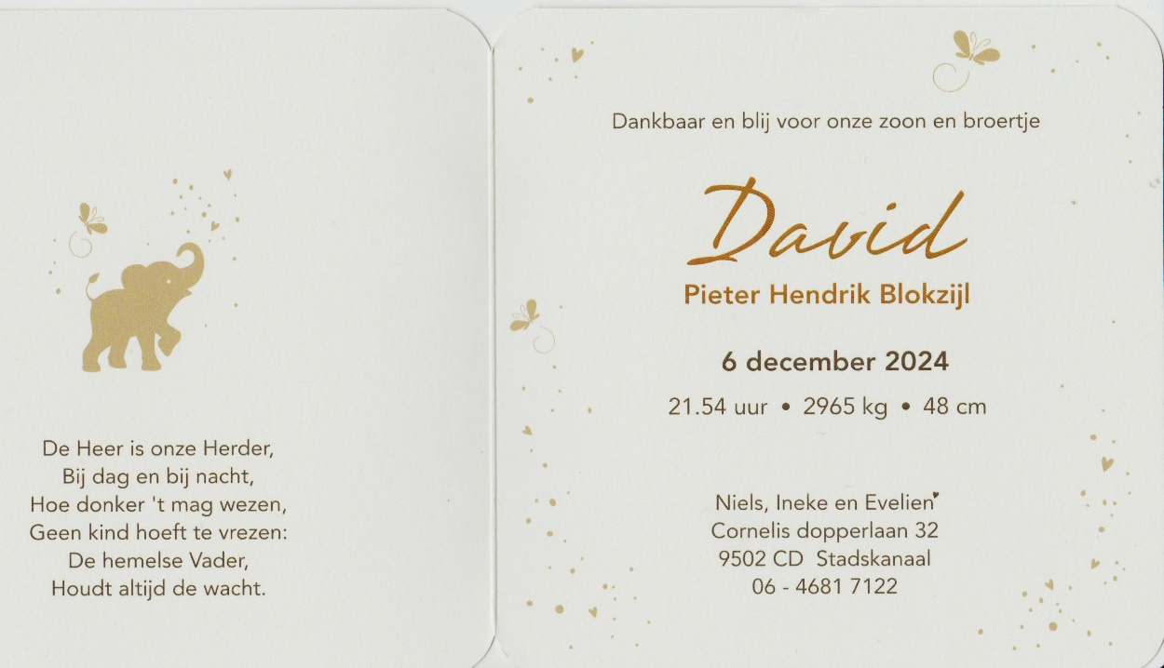
Geboortekaartjes

Slide 18
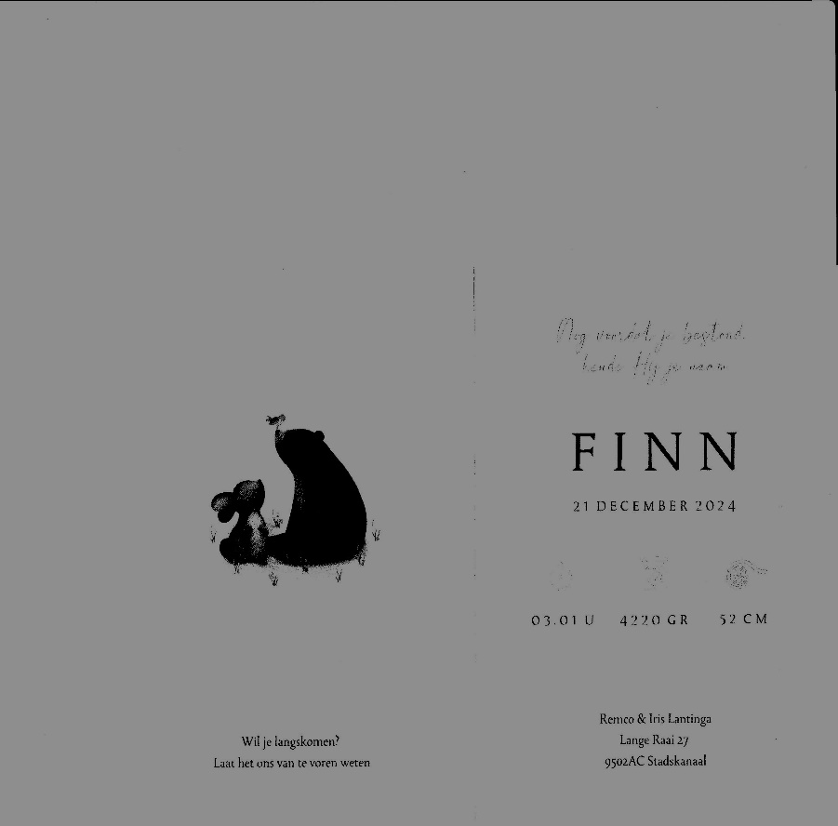
Geboortekaartjes

Slide 19
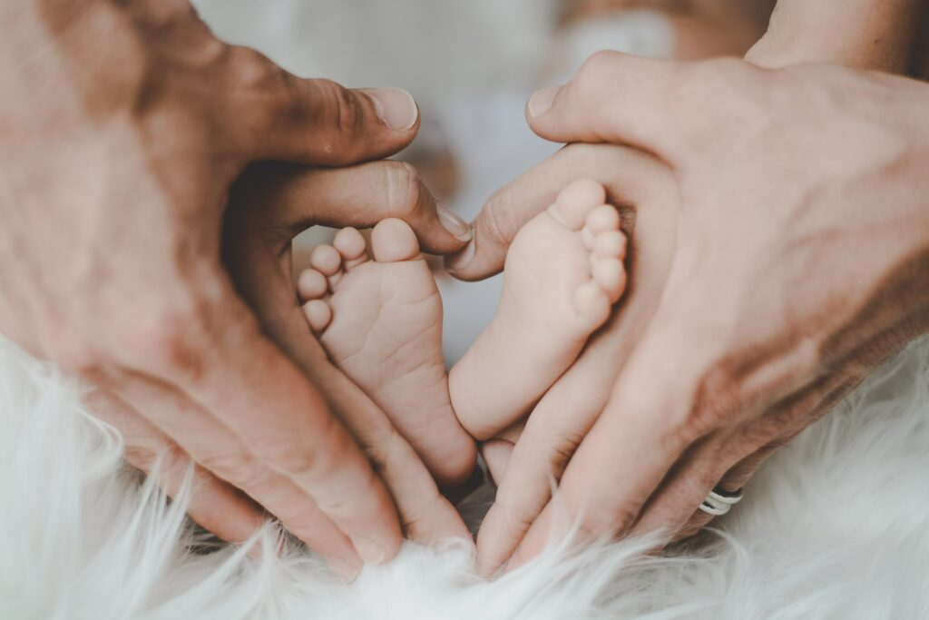
Opdragen
05 mei Sela, dochter van Max en Ilonka
05 mei Yuna, dochter van Mark en Laura

Slide 20
getrouwd / kerkelijke inzegening
14 maart Max en Ilonka
31 mei Remco en Iris

Slide 21
Januari 2024
10 januari introductieavond
Deze introductieavond is bedoeld voor: ➢ Bezoekers die geïnteresseerd zijn om meer te weten te komen over onze gemeente ➢ Betrokkenen die er over na denken om zich aan te sluiten bij onze gemeente ➢ Degenen die de afgelopen tijd zijn aangesloten maar graag nader kennis zouden willen maken en meer willen weten. Zowel voor hen die al langer bij ons naar de kerk gaan als voor degenen die hier sinds kort komen is het belangrijk om te weten waar de gemeente voor staat. Er worden op de introductie-avond veel vragen beantwoord. In de voorgaande Nieuwsbrieven staat welke. Daarnaast worden natuurlijk ook de vragen die er verder nog zijn beantwoord.
21 t/m 28 januari Week van Gebed
31 januari 50+ nieuwjaarsbijeenkomst podium vrij

Slide 22
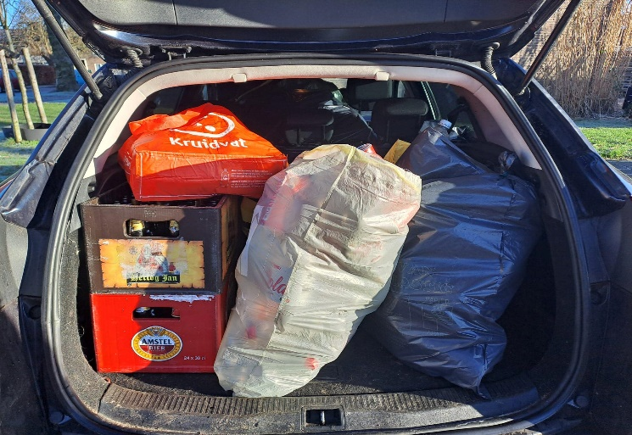
Februari 2023
10 februari Teens for Life flessenactie
10 februari Gemeentevergadering/bidstond beroepingswerk

Slide 23
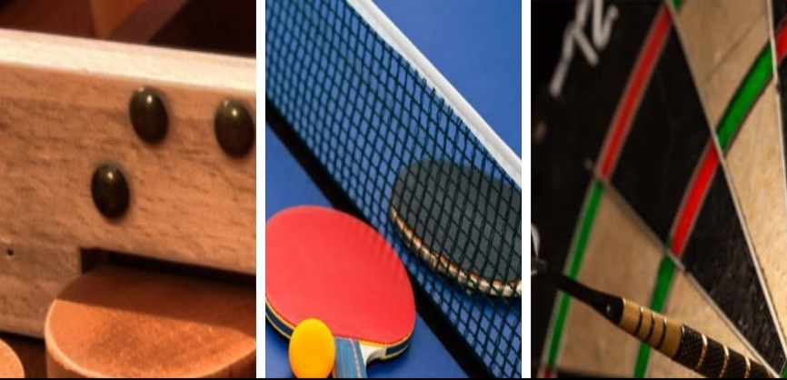
Maart 2023
02 maart Youth for Life
Dart, sjoel en tafeltennistournooi
04 maart Mannenvereniging en vrouwencontact
Bidden om vrede voor Jeruzalem , spreker Fred Smit

Slide 24
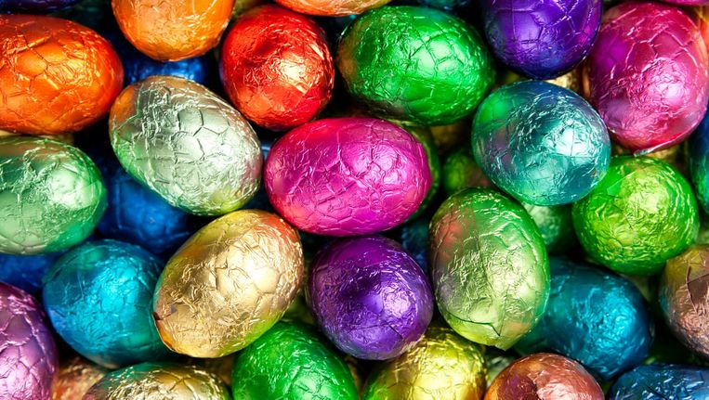
Maart 2024
17 en 24 maart Paaseitjesactie Crea kids
23 maart Hobbymarkt

Slide 25
Maart 2024

Slide 26
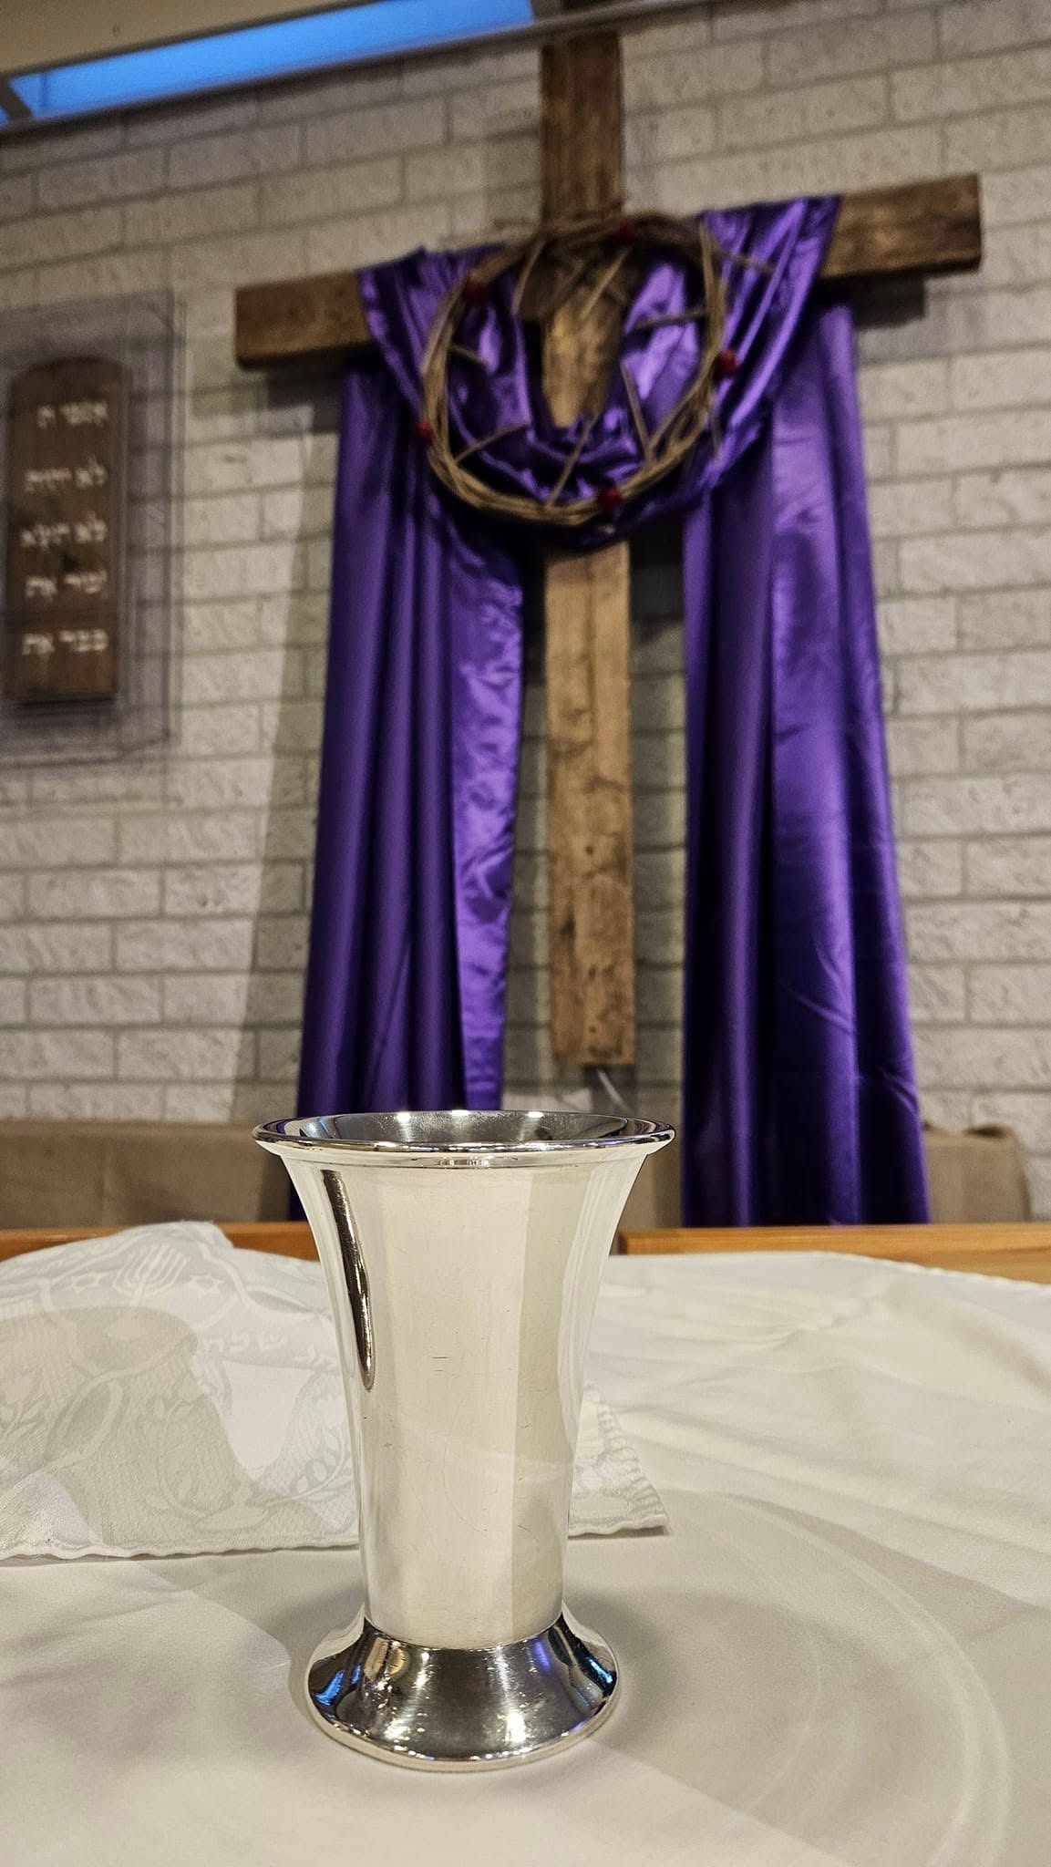
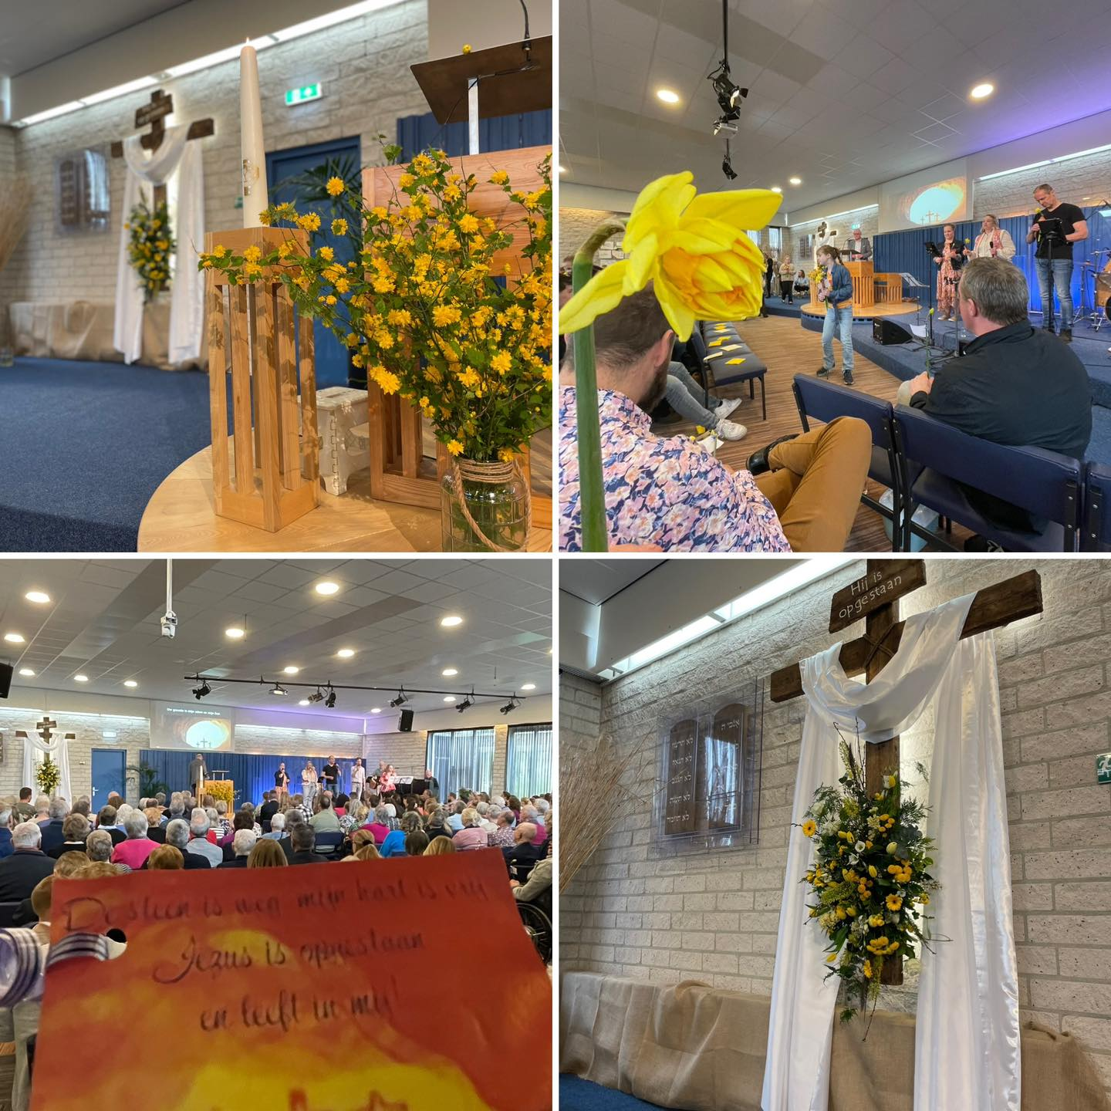
Maart 2024
31 maart Pasen

Slide 27
April 2024
14 april doopdienst Lotte Kuperus.

Slide 28
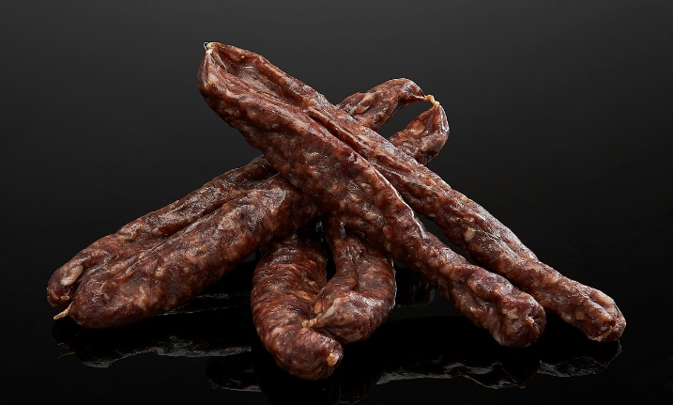
April 2024
18 april Gemeentevergadering
07 april t/m Rommelmarkt worstenactie
Kerk in de Buurt
20 april Rommelmarkt Youth for Life

Slide 29
April 2024 Rommelmarkt

Slide 30
Mei 2024
19 mei Pinksteren

Slide 31
Juni 2024
Tuingroep: Op zaterdag 22 juni gaat de tuingroep weer aan de slag met de tuin. Dit doen we van 10:00 u tot 12:00 u. Mocht u zin hebben om ook de handen uit de mouwen (in de aarde) te steken, dan bent u van harte welkom mee te helpen. Tussentijds drinken we een kop koffie
of thee. Van harte bij u aanbevolen!

Slide 32
Juli/Augustus 2024
Gemeentevergadering 20-07-2024: Op zaterdag 20-07 willen we een gemeentevergadering houden. De avond begint om 19.30 uur. Het onderwerp van deze avond is het beroepen van een nieuwe voorganger. We hadden u een tijdje geleden op de hoogte gebracht van de positieve ontwikkelingen. Samen met de beroepingscommissie willen wij u dan ook verder informeren. Voor de pauze is de kandidaat voorganger met zijn vrouw aanwezig. Hij zal zich dan voorstellen en er is voldoende ruimte om vragen te stellen. We hopen dat u aanwezig kan zijn.

Slide 33
Juli/Augustus 2024
Summerkids

Slide 34
September 2024
‘
Deel II’ is het thema van de dienst van startzondag. Want het verhaal is nog niet af. Voor ons als gemeente begint een nieuw seizoen. Het jaar is al even onderweg, maar een heel nieuw schooljaar en gemeentejaar ligt voor ons. Een nieuw hoofdstuk ook. ‘Deel II’ is ook het thema omdat we doorgaan op het Bijbelgedeelte van de slotzondag. Daar hadden we het over de ontmoeting van Jozua en de generaal en de uitnodiging van God om in Zijn plan te stappen. Rondom de geschiedenis van Jozua en de inname van Jericho zijn nog twee andere mensen die een belangrijke rol spelen in het verhaal en die ons iets te zeggen hebben.

Slide 35
September 2024
Startzondag: Zondag 15 september is het de startzondag. We willen de dienst feestelijk afsluiten met wat lekkers. De vraag is dus “Neem wat lekkers mee voor een ander.” We laten ons graag verrassen.
START (uw motor) ZONDAG. Zondag 15 september is het startzondag, er ontstond bij een groepje motorrijdende mannen een plan om die zondag met elkaar de motoren te STARTEN vanaf de kerk. We gaan die dag een mooie toertocht in de omgeving maken op onze motoren en beginnen deze rit na de ochtenddienst gezamenlijk vanaf het kerkplein. Een ieder die mee wil, kan op de motor naar de kerk komen (na de dienst aansluiten is natuurlijk ook prima). Na de dienst en een kop koffie vertrekken we
50+ middag van de 50+ Op 25 september willen we weer een 50+middag houden. Aan het begin van het seizoen 2024-2025 laten we u weten dat we weer een gezellige middag voor en met u willen organiseren. Na een lange vakantieperiode hebben we er weer zin in. Ik hoop u ook. We beginnen ‘s middags om half drie en het duurt tot ongeveer kwart over 5 – half 6. We eindigen altijd met een broodmaaltijd. Ook gaan we deze keer het spel pakjes pikken met u spelen. Dus dat is weer veel lol met elkaar. We nodigen u uit om deze middag met ons mee te vieren.

Slide 36
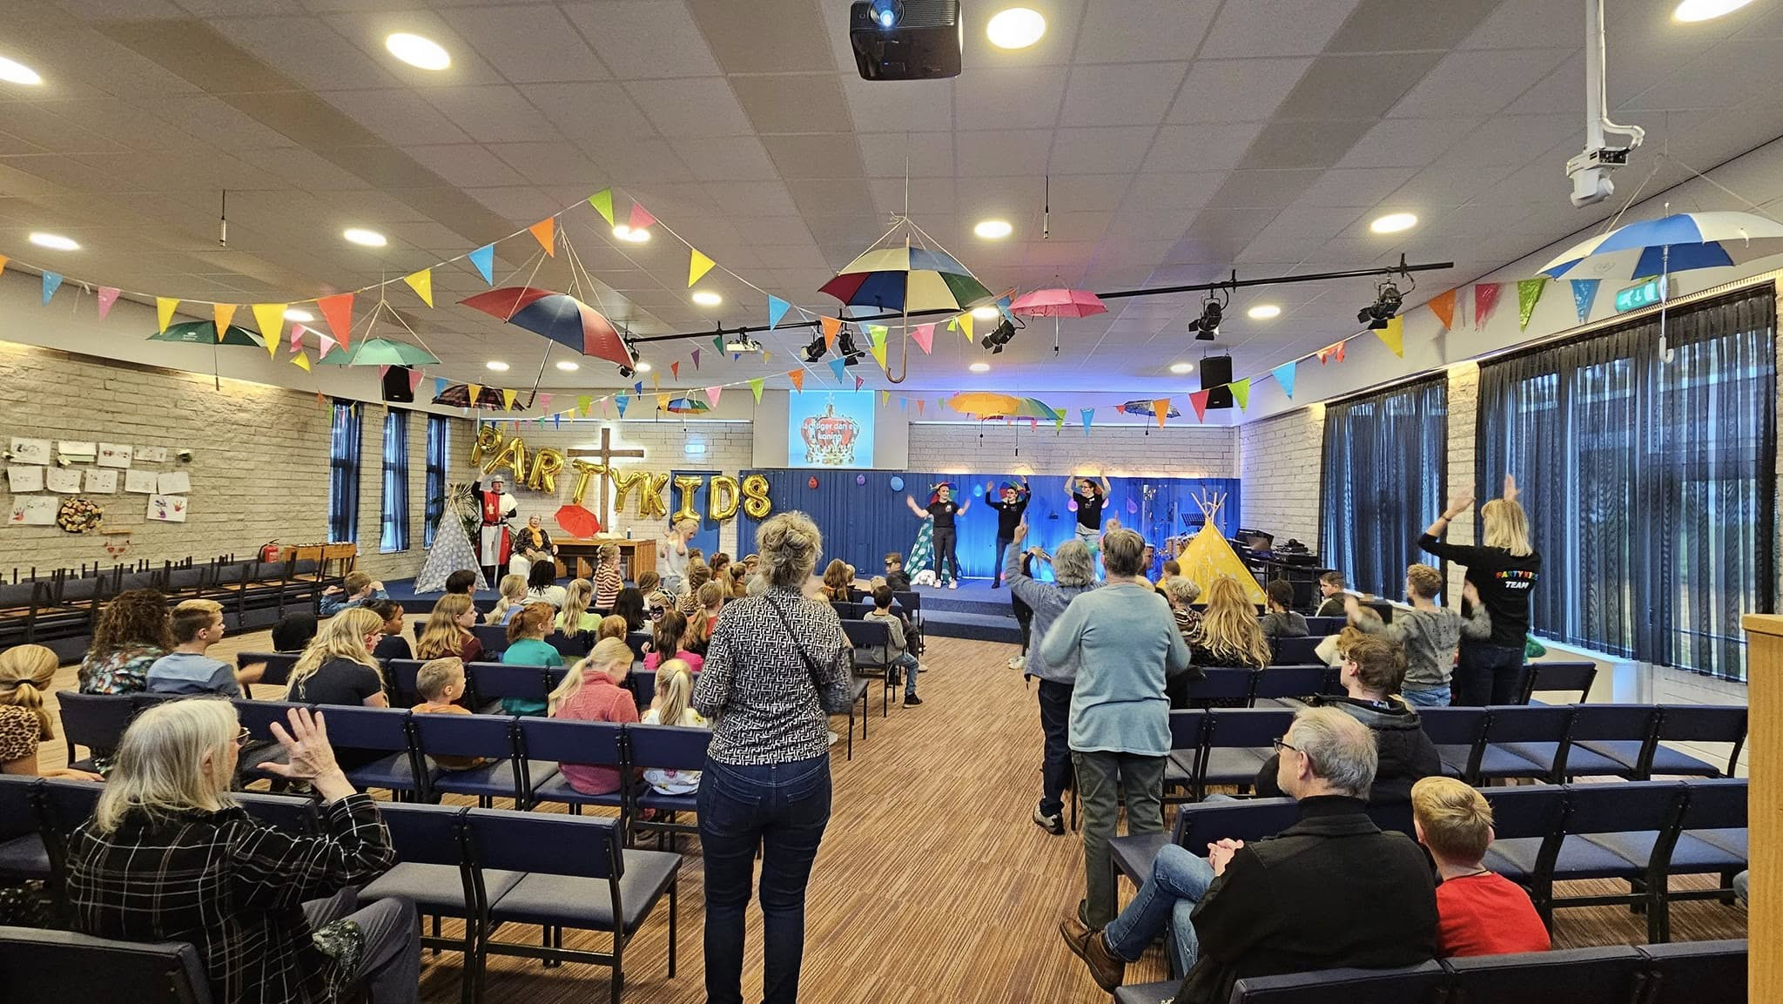
Oktober 2024

Slide 37
Oktober 2024

Slide 38
November 2024

Slide 39
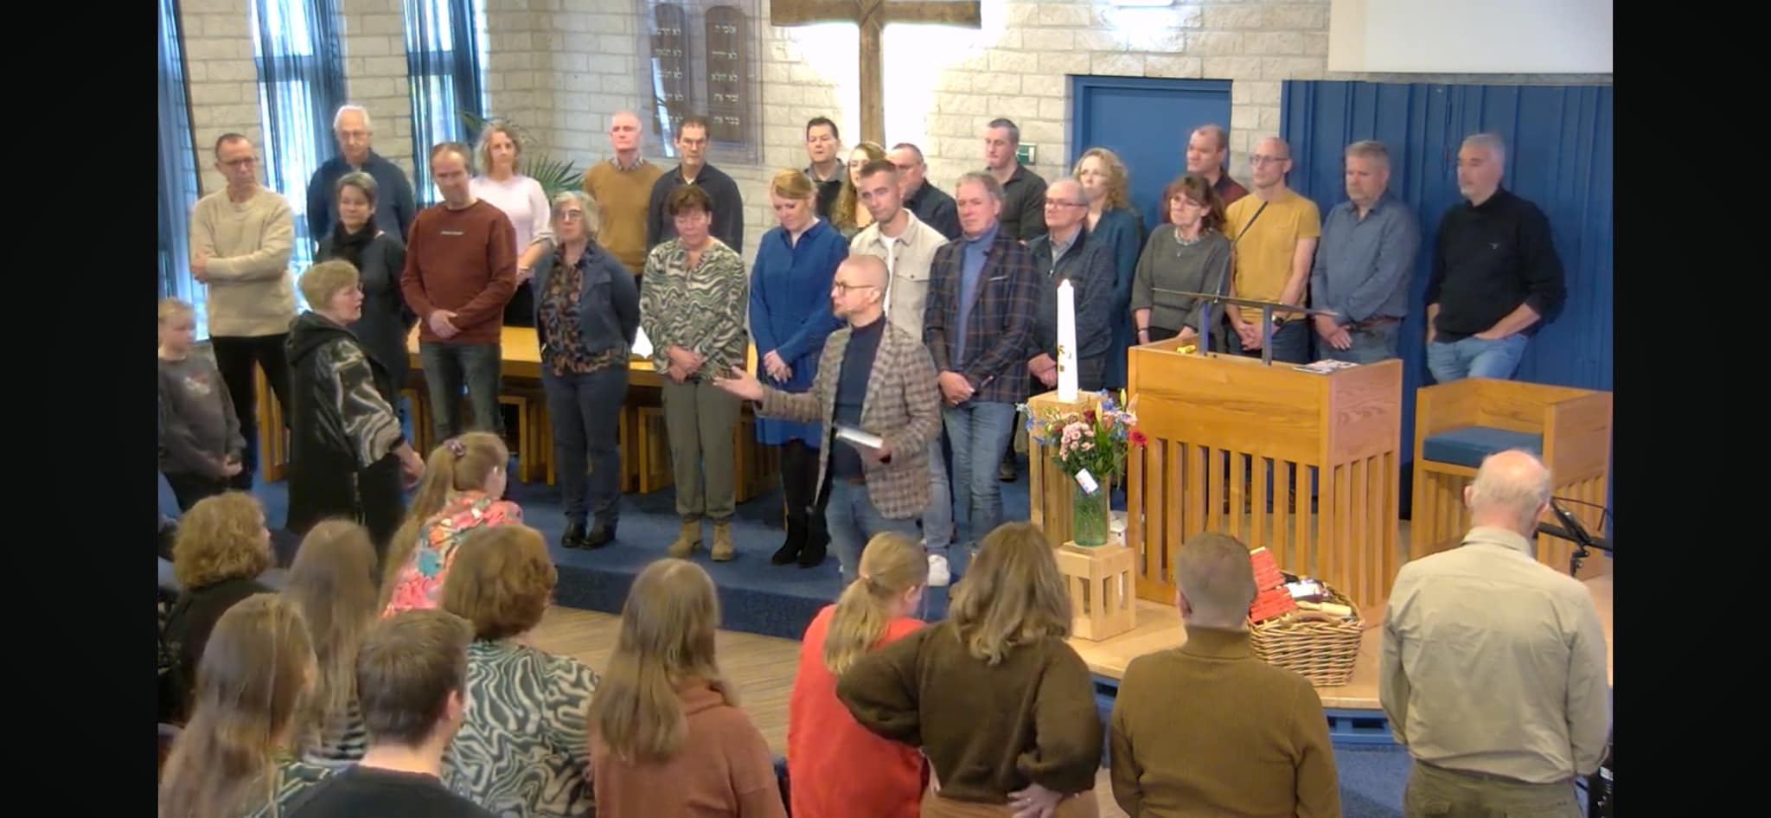
November 2024 sint maarten 11 nov..jeugddienst….bevestiging nieuwe raadsleden

Slide 40
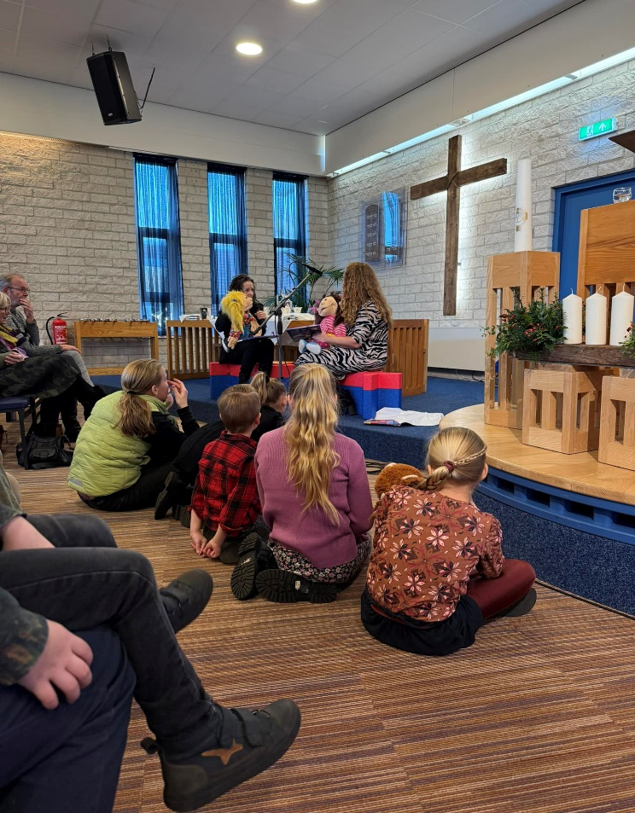
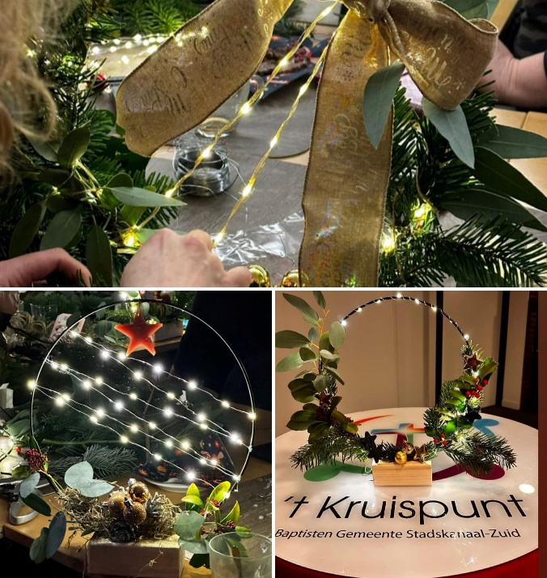
December 2024
Zondag 1 dec……
met Fien en Tessa

Slide 41
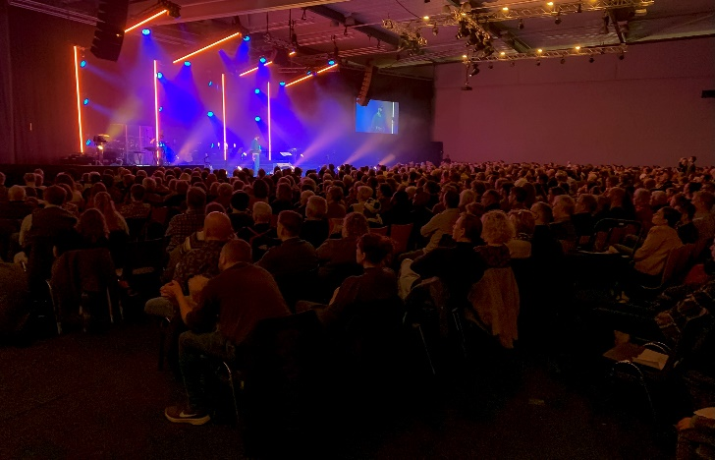
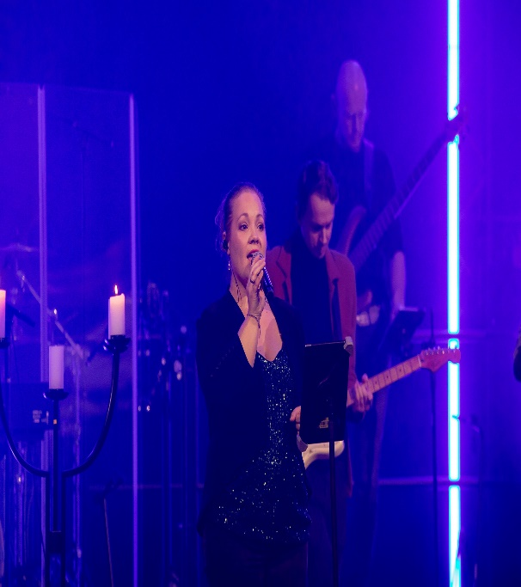
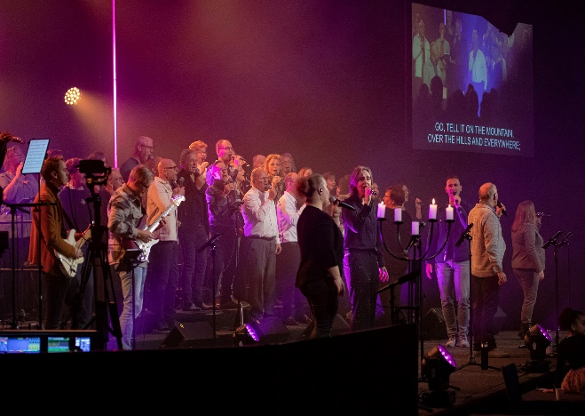
13 dec. Moonlightshopping Gezinsdienst Pagedal 15 december 2024

Slide 42
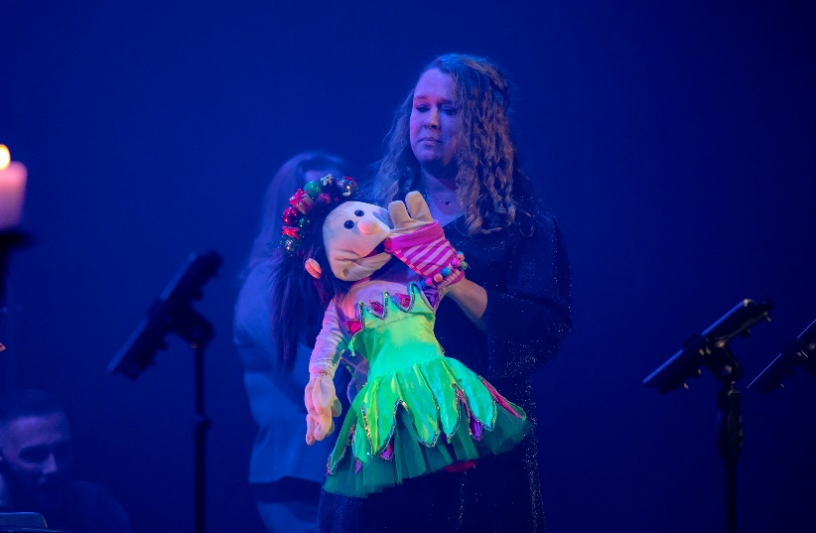
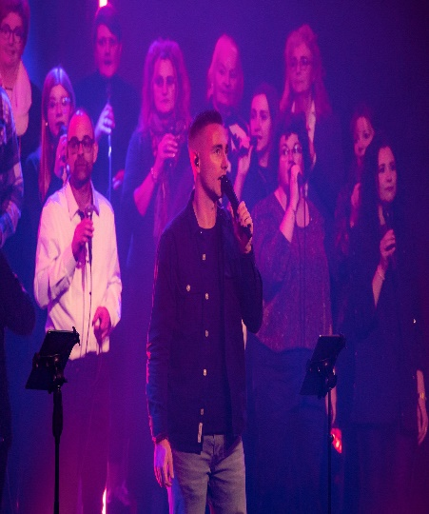
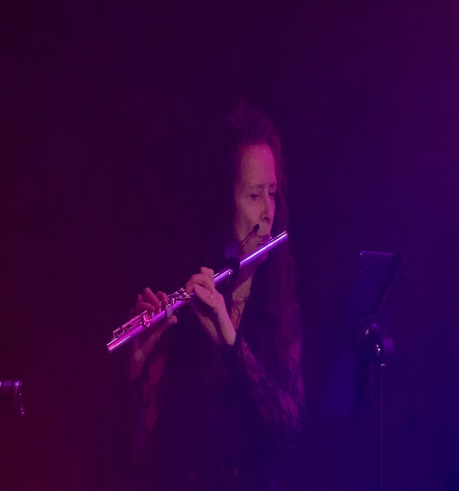
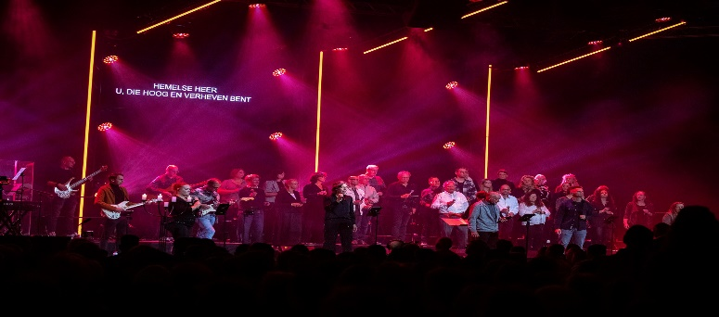
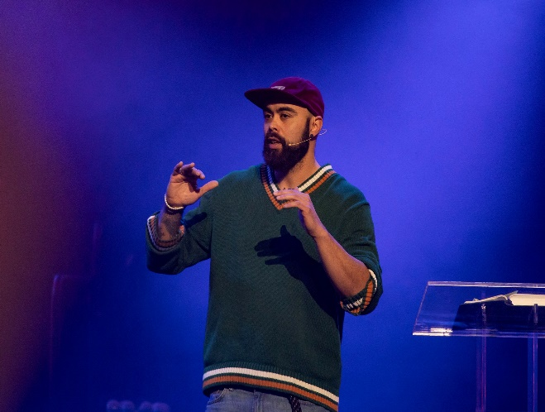
Gezinsdienst Pagedal 15 december 2024

Slide 43
Kerst 2024

Slide 44
Kerst 2024

Slide 45
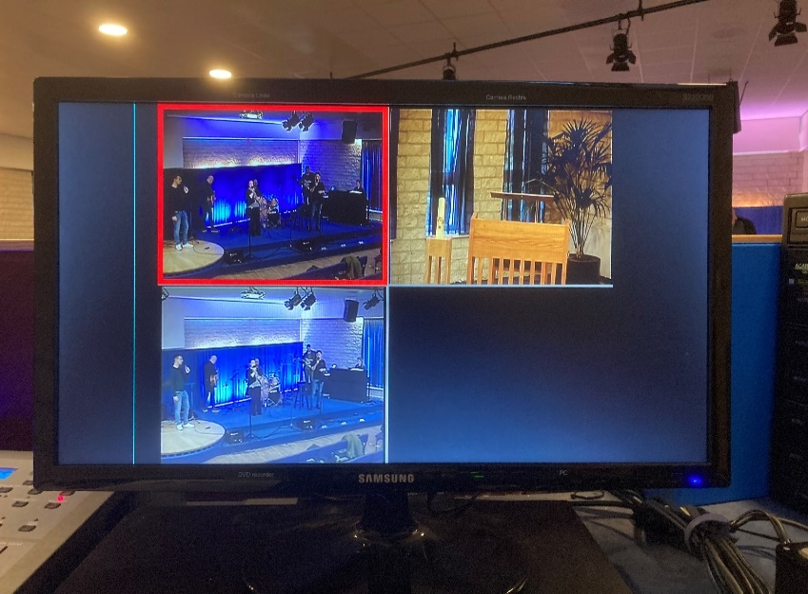
Samenkomsten en techniek
Muziek team
Beamer team
Geluid team
Beeldteam
Sprekerslijst en medewerking zondagmorgendiensten
Beroepingscommissie

Slide 46
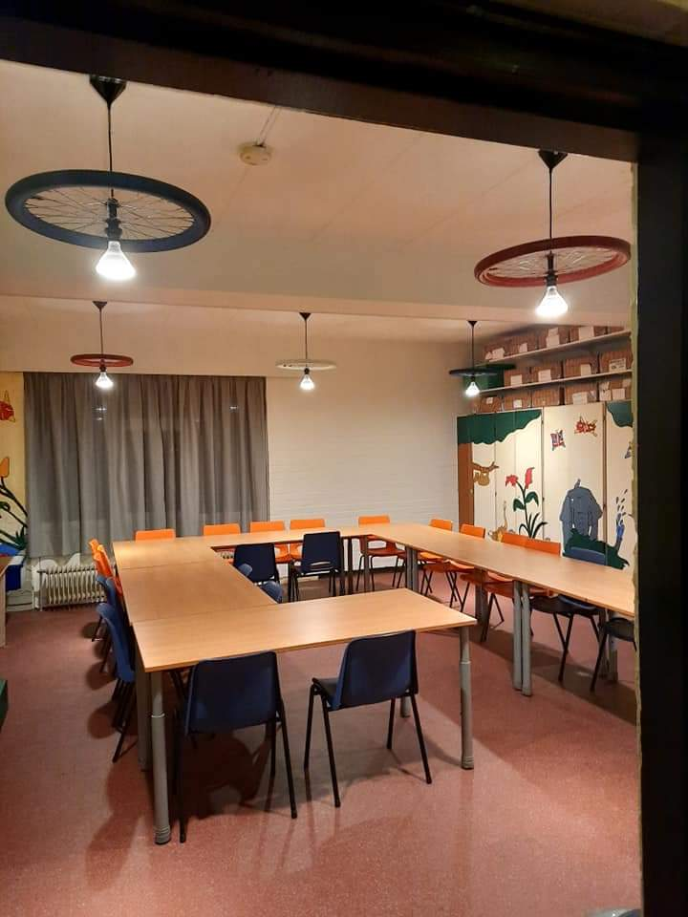
Jeugdwerk:
Commissie jeugdwerk
Kids2be
Crea kids
Amazing Kids &Blessed Kids
Summer kids
Party Kids
Teens4life
Youth4life
Kids 4Life

Slide 47
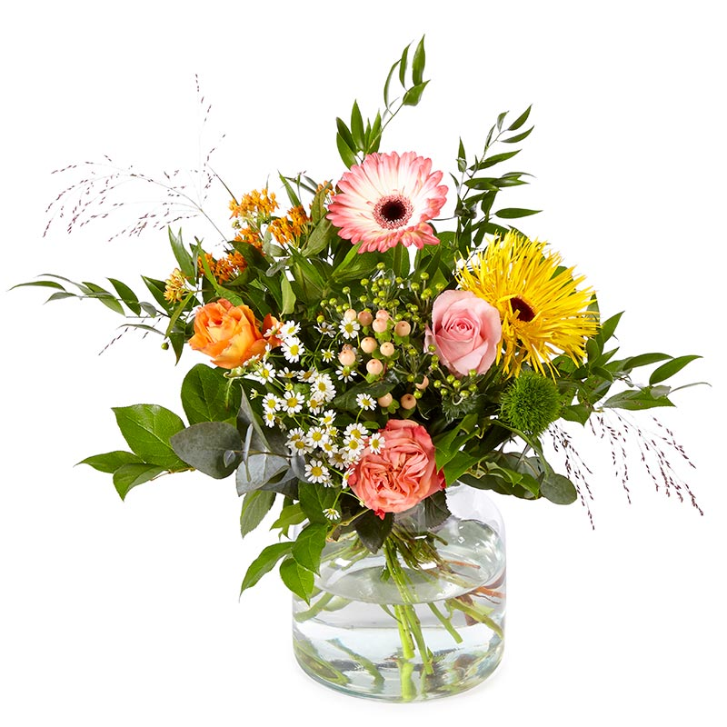
Verenigingen
Vrouwencontact
Mannenvereniging
50+ groep
Commissie bijzondere diensten
Eetclub
Bloemendienst
Kerk in de buurt
Moedergroep ‘t Kruispunt

Slide 48
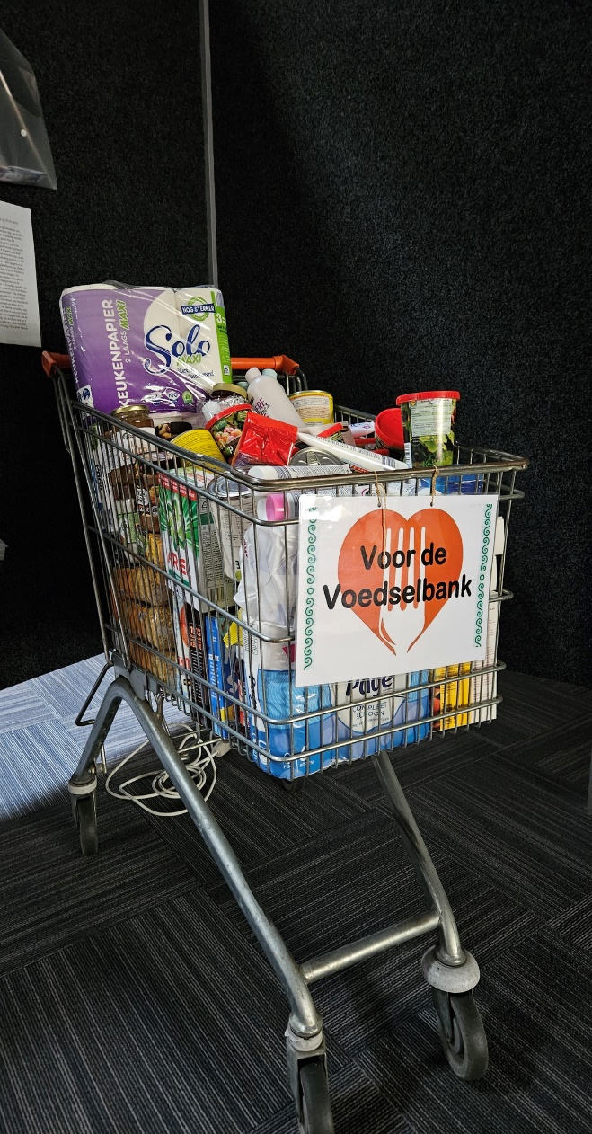
Voedselbank

Slide 49
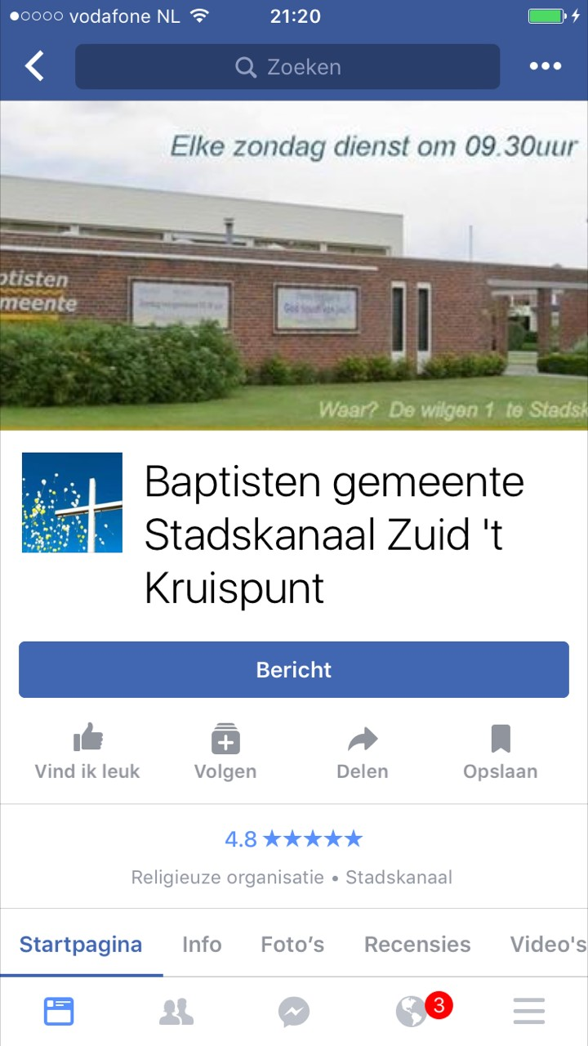
Communicatie en PR:
Wegwijs
Nieuwsbrief
Website ‘t Kruispunt
Facebook
Scipio
Spandoeken voor op de kerk

Slide 50
Beheer
Beheer en onderhoud
Tuinonderhoud
Huishoudelijke dienst/ kosters
Secretariaat
Vervoersdienst

Slide 51
Vorming en Toerusting, Uniezaken
Kringenwerk
Wakker in Gods wereld
Uniezaken
Vertrouwenspersonen

Slide 52
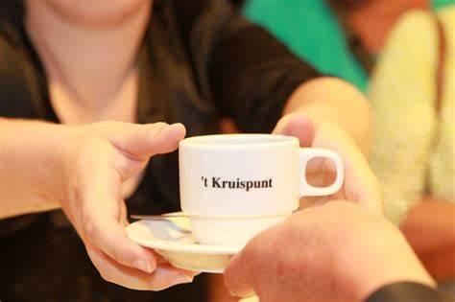
Ons doel voor 2025 blijft : Samen Jezus Christus dienen in woord en daad!

